Slide 1
Dialogværktøj til ledelsesteams
Den mangfoldige folkeskole i Nordjylland

Slide 2
indhold
Side 3
Hilsen fra Rambøll
Side 4
Før arbejde med dialogværktøj: Forberedelse inden I går i gang
Side 5
Planche / dialogværktøj
Side 6-9
Guide til arbejde med dialogværktøj
Side 10
Kontaktoplysninger

Slide 3
Hej ledelsesteam!
Hos Rambøll ønsker vi, at I oplever det som meningsfuldt at deltage i evalueringen af Den Mangfoldige Folkeskole. Derfor har vi udviklet et dialogværktøj, som vi håber, I har mod på at anvende i jeres ledelsesteam på skolen, da det både kan være værdifuldt for jer og samtidig give os indblik i den udviklingsproces, I gennemgår på skolerne.
Hvis jeres team ikke har hørt om Den Mangfoldige Folkeskole før, er dialogværktøjet stadig relevant for jer, da I vil blive bedt om at drøfte jeres generelle arbejde med at udvikle varierende undervisning, der skaber deltagelsesmuligheder for alle elever.
Formålet med dialogværktøjet er at understøtte en refleksion over jeres egen ledelsespraksis og jeres arbejde med at skabe mangfoldige læringsmiljøer på skolen. Vi anbefaler, at I afsætter 60 – 90 minutter til at arbejde med dialogværktøjet på minimum ét teammøde i april eller maj 2023.
Dialogværktøjet består af en planche (side 5), som kan hænges op på væggen eller placeres på bordet foran jer. Hvert felt repræsenterer en øvelse, som I skal arbejde med. Til hvert felt hører en guide, som beskriver processen for øvelsen.
Vi håber, at I har lyst til at åbne jeres praksis op for os, så vi kan få et indblik i alt det spændende, som foregår på jeres skole – og så både vi og andre skoler kan blive klogere og bygge ovenpå erfaringerne.
På forhånd tak,
Rambølls team for evalueringen af
Den Mangfoldige Folkeskole

Slide 4





Inden I går i gang…
Print planche (A3)
Placer planchen foran jer på bordet
Find kuglepenne og evt. andet materiale, som I kan bruge til at udfylde planchen, frem.
Vælg en dirigent, som er ansvarlig for, at I kommer igennem alle øvelser i løbet af mødet.
Vælg en skaber, som er ansvarlig for at udfylde planchen undervejs.

Slide 5







2
Hvordan kører det?
Spindelvævet
1
10-15 min.
20-30 min.
Vi drøfter vores engagement i arbejdet med at skabe læringsmiljøer med deltagelsesmuligheder for alle elever.
Vi hæver blikket i arbejdet med at skabe læringsmiljøer med deltagelsesmuligheder for alle elever.
5
Ledelsesinvolvering: Skoleledelsen følger op på samarbejdet i det enkelte team (fx ved at deltage jævnligt i teammøder) om at skabe læringsmiljøer med deltagelsesmuligheder for alle elever.
Reflektér kort over, hvordan I for tiden oplever jeres engagement i arbejdet med at skabe læringsmiljøer med deltagelsesmuligheder for alle elever. Del perspektiver med hinanden med afsæt i nedenstående spørgsmål og indsæt stikord under hvert spørgsmål.
Drøft de fem parametre et ad gangen og vurder sammen, hvor højt I scorer på udsagnet (5 betyder ”i meget høj grad”).
4
3
Hvordan kører arbejdet med at skabe læringsmiljøer med deltagelsesmuligheder for alle elever for tiden?
Et kig i bakspejlet: Hvordan har engagementet været den seneste måned?
Motoren: Hvad øger vores og medarbejdernes engagement og motivation?
Bump på vejen: Hvad udfordrer os og mindsker vores og medarbejdernes motivation?
Ledelsens kompetencer: Skoleledelsen har de nødvendige kompetencer til at lede forandrings-processen i retning mod at skabe læringsmiljøer med deltagelsesmuligheder for alle elever.
Pædagogisk personales kompetencer: Det pædagogiske personale har de nødvendige kompetencer til at udvikle læringsmiljøer med deltagelsesmuligheder for alle elever.
5
4
2
4
5
3
2
1
2
3
1
1
1
1
2
2
Pædagogisk personales motivation: Det pædagogiske personale er motiverede for at udvikle læringsmiljøer med deltagelsesmuligheder for alle elever. Pædagogisk personale oplever det som en fælles opgave og et fælles ansvar.
Ledelsesprioritering: Ledelsen støtter op om arbejdet med at skabe læringsmiljøer med deltagelsesmuligheder for alle elever ved at sikre gode rammer for og tid til teamsamarbejde og aktionslæring.
3
3
4
4
5
5
3
4
Bump på vejen
4
Den videre vej
20-30 min.
15 min.
10-15 min.
Vi undersøger bump på vejen i skoleledelsens arbejde med at skabe læringsmiljøer med deltagelsesmuligheder for alle elever.
Vi ser fremad og optegner den videre vej for arbejdet med at skabe læringsmiljøer med deltagelsesmuligheder for alle elever.
Udvælg et bump på vejen i arbejdet med at skabe læringsmiljøer med deltagelsesmuligheder for alle elever, som fylder i jeres ledelsesarbejde lige nu. Beskriv i stikordsform i boks 1. Gå dernæst tæt på praksis og analyser med afsæt i spørgsmålene i boks 2-4. Notér stikord på planchen.
Bliv enige om et til to mikromål og handlinger, der kan skabe fremdrift og tegne den videre vej for jeres udviklingsarbejde. Hvis I allerede arbejder med mikromål som led i et aktionslæringsforløb, kan I drøfte, hvordan indsigterne fra dagens møde kan kvalificere jeres eksisterende arbejde.
2
Destinationen er…
Bump på vejen:
Hvordan kan vi overkomme bumpet?
1
3
1
Motoren er…
Destinationen er…
Kasket / fokus fremover
Motoren er…
Hvordan opstår bumpet?
Hvad har vi lært af bumpet?
Chaufføren er…
2
4
Chaufføren er…
Vi kører i pit…
Vi kører i pit…

Slide 6
Guide til ‘hvordan kører det?’
TIDSANGIVELSE: 10-15 MIN.
I indleder mødet med at reflektere over det aktuelle engagement i arbejdet med at skabe læringsmiljøer med deltagelsesmuligheder for alle elever på skolen. I skal dele jeres her og nu-fornemmelser og -oplevelser af både jeres engagement og motivation i ledelsesgruppen og blandt det pædagogiske personale. Formålet er, at I får et fælles udgangspunkt at tale ud fra i de efterfølgende øvelser. Samtidig skal øvelsen give anledning til refleksion over, hvordan udviklingen af praksis skrider fremad, samt hvilke forhold der kan drive eller udfordre engagementet – for ledelsen såvel som for pædagogisk personale.
Øvelsen giver samtidig Rambøll indblik i, hvad I oplever giver energi og – omvendt – mindsker engagementet og motivationen for at arbejde med at skabe læringsmiljøer med deltagelsesmuligheder for alle elever.
Følg processen, som fremgår på planchen og vær opmærksomme på den afsatte tid. Brug højst fem minutter per spørgsmål.

Slide 7
Guide til spindelvævet
TIDSANGIVELSE: 20-30 MIN.
Formålet med denne øvelse er, at I får en fælles forståelse for og overblik over skolens forudsætninger for at udvikle læringsmiljøer med deltagelsesmuligheder for alle elever. I skal drøfte fem forskellige parametre, der har betydning for udviklingsprocessen.
Det skal give jer et udgangspunkt for at identificere et ‘bump på vejen’, som I ønsker at arbejde videre med i øvelse 3 samt sætte mål og planlægge handlinger for det videre arbejde i øvelse 4.
Drøft de fem parametre et ad gangen og vurder sammen, hvor enige I er i udsagnet. ​For hvert parameter skal I angive jeres svar med et tal fra 0 til 5, hvor 0 betyder ‘slet ikke’ og 5 betyder ‘i meget høj grad’. Det er vigtigt, at I ikke blot bliver enige om et tal, men også drøfter med hinanden, hvad der ligger til grund for jeres fælles vurdering. ​
Marker på akserne – også gerne imellem to tal – og tegn til sidst jeres spindelvæv.
​

Slide 8
Til øvelse 2:
Guide til ‘bump på vejen’
TIDSANGIVELSE: 20-30 MIN.
Formålet med denne øvelse er, at I får en fælles forståelse af en konkret og aktuel udfordring i arbejdet med at skabe læringsmiljøer med deltagelsesmuligheder for alle elever på skolen.
I skal starte med at udvælge et ‘bump på vejen’. Bumpet kan fx være, at det er udfordrende at understøtte det enkelte teams arbejde med at skabe læringsmiljøer med deltagelsesmuligheder for alle, at skabe de organisatoriske rammer for udvikling af skolens praksis eller noget helt tredje. Vi anbefaler, at I anvender drøftelserne fra arbejdet med spindelvævet (øvelse 2) til at udvælge et bump på vejen. Det vigtigste er dog, at I vælger en udfordring, som kalder på, at I som ledergruppe gør noget andet eller mere. Når I har valgt en udfordring, skal I beskrive den i stikord på planchen under overskriften ”1. Bump på vejen”.
Dernæst skal I udfolde udfordringen ved at drøfte, hvilke årsager der kan være til, at udfordringen opstår, hvordan udfordringen kan overkommes, og hvad I har lært af udfordringen. Som opsummering skal I notere stikord fra jeres drøftelser på planchen. Følg processen, som fremgår af planchen, og vær opmærksomme på tiden.

Slide 9
Til øvelse 4:
Guide til ‘den videre vej’
TIDSANGIVELSE: 10-15 MIN.
Til sidst skal I se fremad og optegne den videre vej for arbejdet med at skabe læringsmiljøer med deltagelsesmuligheder for alle elever på skolen. Formålet er at give jer mulighed for at identificere to fokusområder, sætte konkrete mål og planlægge handlinger for det videre arbejde med afsæt i fire sætninger:
  Mikromål: ”Destinationen er…”
  Handling, der skal få jer tættere på målet: ”Motoren er…”
  Ansvarlig for at igangsætte handling: ”Chaufføren er…”
  Tidspunkt for opfølgning på handlinger og målsætning: ”Vi kører i pit…”
Vær opmærksom på at formulere mikromål, som er realistiske at arbejde med inden for nogle måneder. Notér mål, handlinger, ansvarlige, og hvornår I kører i pit og følger op på målet på planchen.
Hvis I allerede arbejder med udvalgte mikromål som led i et aktionslæringsforløb, kan I i stedet tale om, hvordan refleksionerne på mødet kan kvalificere jeres eksisterende arbejde og om I eventuelt bør opstille nye mikromål.

Slide 10
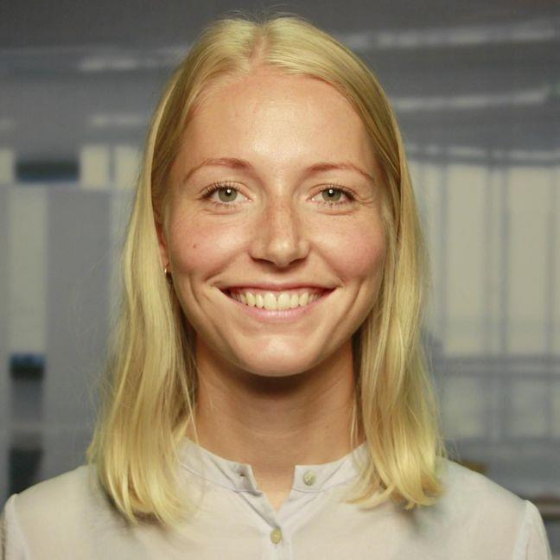
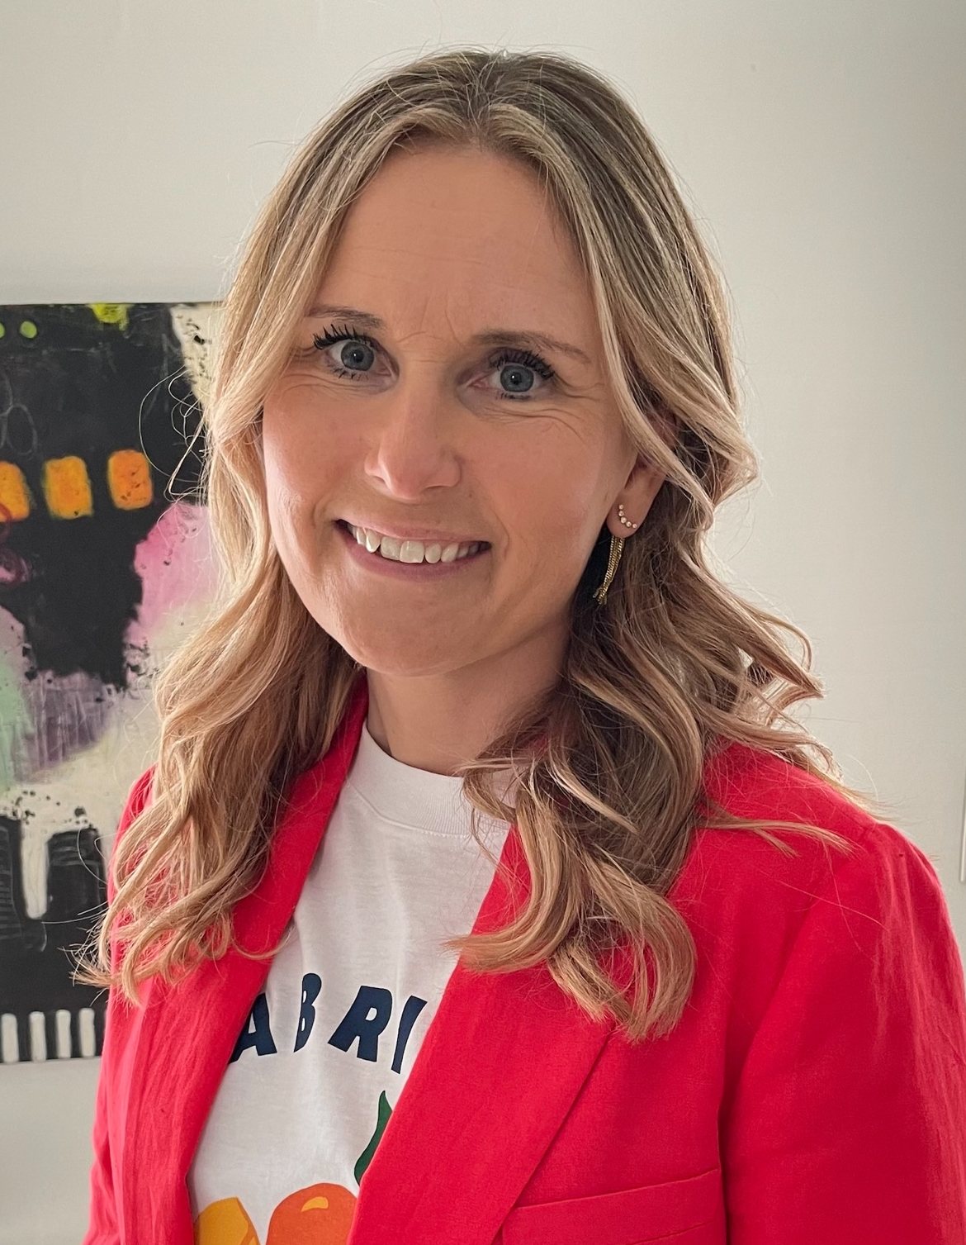
Kontaktperson for evalueringen
Kontaktperson for projektet
Mia Rytter Lund
Mette van Dalm
projektleder for evalueringen
E-mail: MRYL@ramboll.com tlf. 51 61 41 95
tværkommunal projektleder
E-mail: mvd-skole@aalborg.dk

